Slide 1
Voto Electrónico
Desarrollo e implementación de un sitio web para Las Votaciones del centro textil de gestión industrial.

Slide 2
Integrantes
Edwin Muñoz Adarve
Dana Suaza Gutiérrez
Michael Zuluaga Rivera

Slide 3
Problemática
Actualmente en el CTGI se evidencia una problemática a la hora de realizar votaciones, el procedimiento conlleva mucho tiempo y se genera poco orden al momento de ir a votar.

Slide 4
Justificación
Este proyecto esta creado con el fin de solucionar una de las problemáticas del CTGI la cual es que no cuenta con un sistema de votación electrónico, lo que queremos hacer es implementar una plataforma web para que el proceso de votación sea más ágil y rápido

Slide 5
Objetivo general
Aplicar el proceso de votación de los representantes estudiantiles
en el CTGI a través de la Sitio web.
Facilitando los resultados de forma y ordenada

Slide 6
Objetivo especifico
Identificar las necesidades del software de votación en el Sena Pedregal
Diseñar el sistema de votación según los requisitos analizados
Implementar la solución que satisfaga las necesidades de la plataforma de votación en el CTGI

Slide 7
Impacto social
Mejorar el proceso a la hora de votar reduciendo su tiempo con más orden y seguridad

Slide 8
Impacto económico
Reducir los gastos del material que se utiliza para realizar las votaciones.

Slide 9
Impacto ambiental
Este Se reduciría el uso del papel en el C.T.G.I y así colaborando al medio ambiente.

Slide 10
MATRIZ FODA

Slide 11
Requisitos funcionales- No funcionales

Slide 12
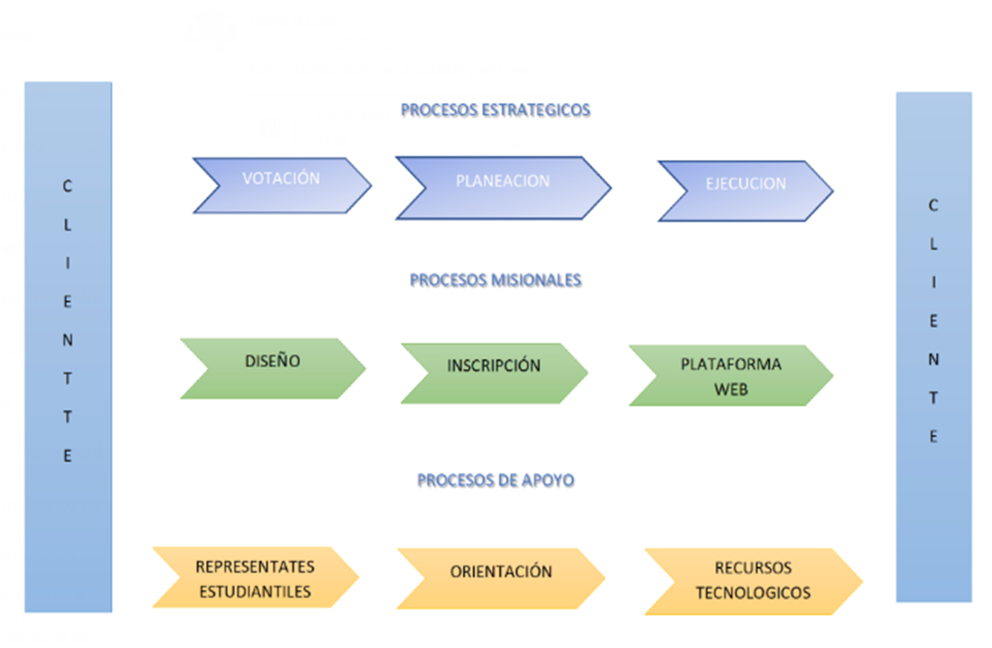
Mapa de procesos

Slide 13
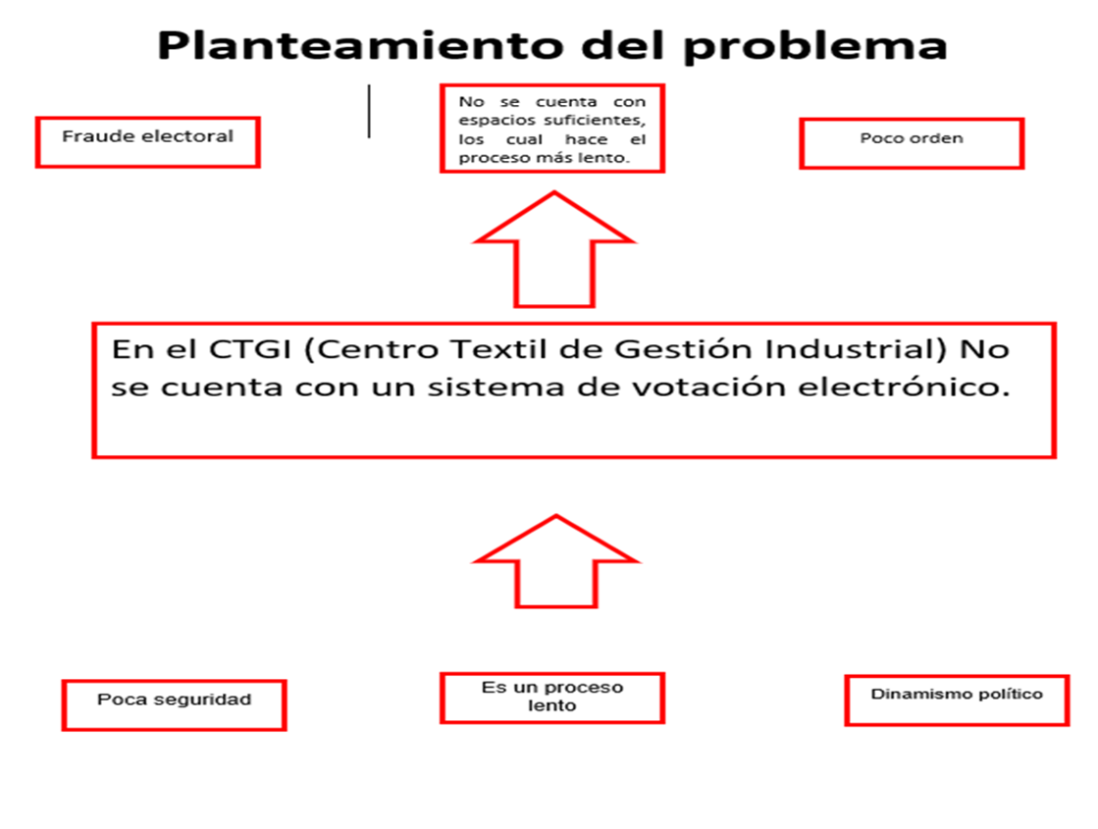
Diagrama de árbol

Slide 14
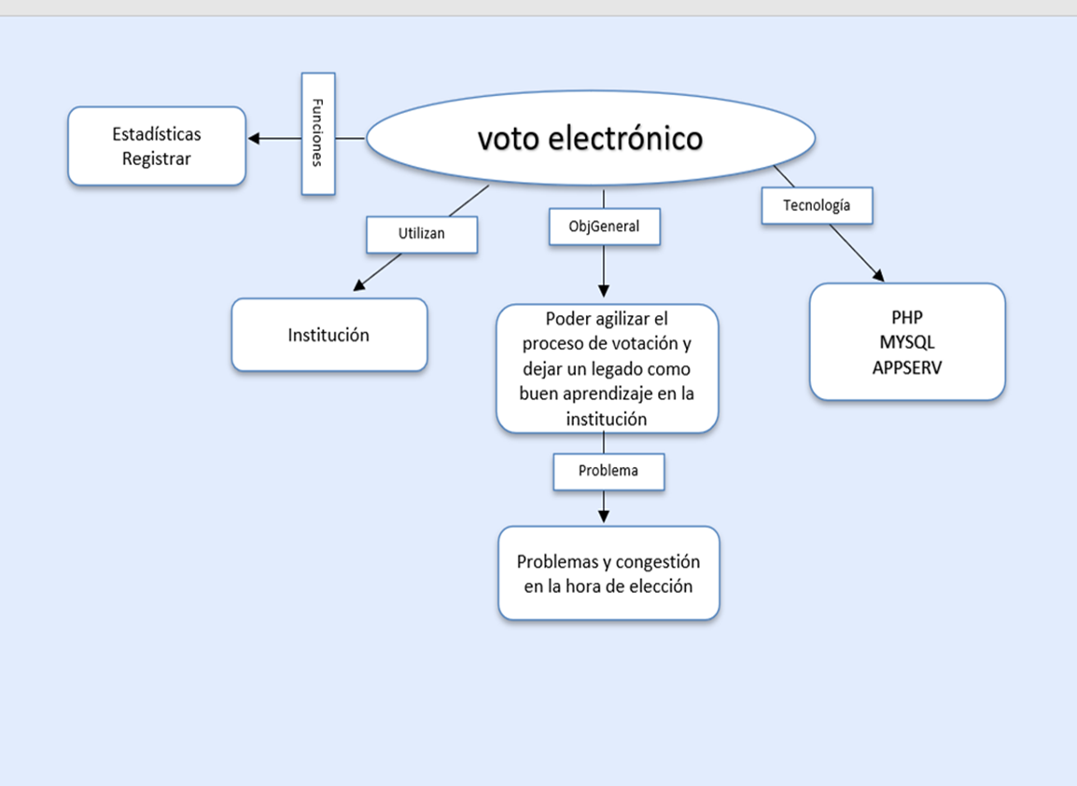
Mapa mental

Slide 15

Logo

Slide 16
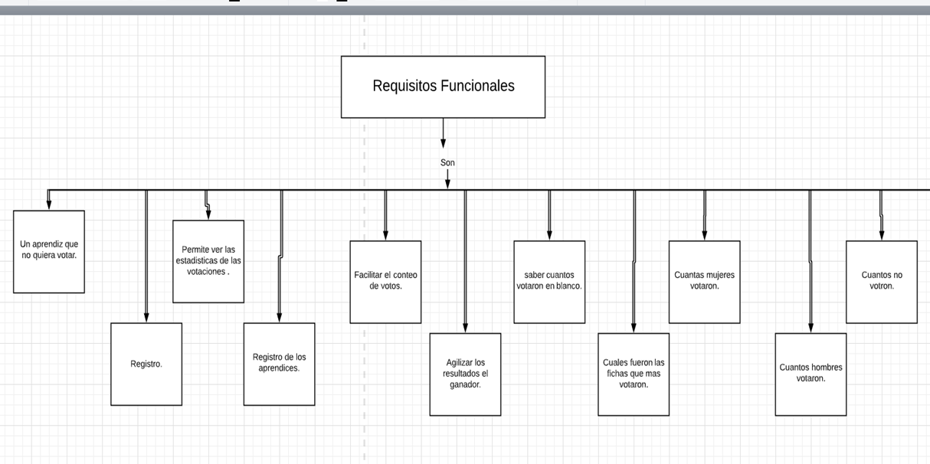
MAPA CONCEPTUAL FUNCIONALES-

Slide 17
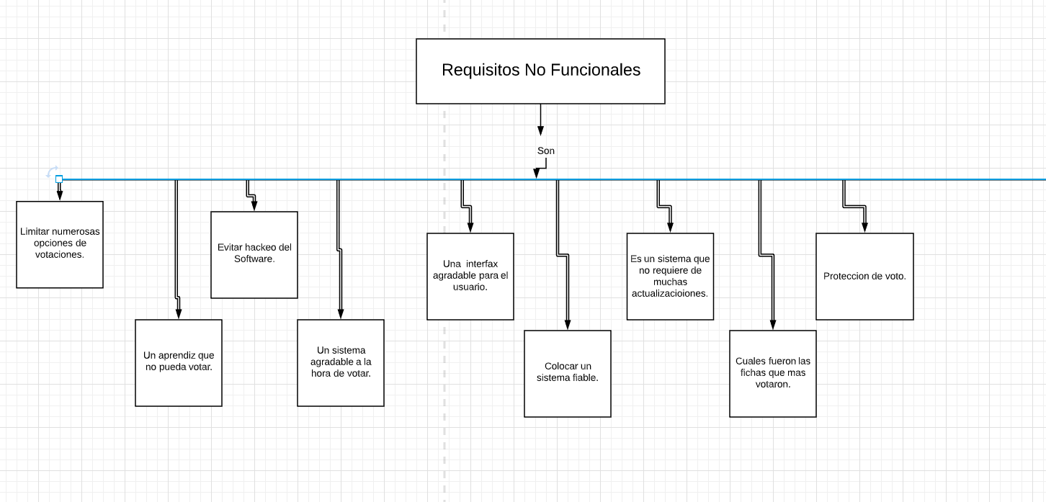
MAPA CONCEPTUAL NO FUNCIONALES

